Slide 1
De nouvelles problématiques, des démarches à privilégier
Focus Géographie : des thèmes nouveaux ou revus…
Thème 1 : Habiter une métropole
Sous-thème 1 : Les métropoles et leurs habitants

Slide 2
Les interrogations que peut soulever la lecture du programme
Programme 2008 | Programme 2015
III. Habiter la ville Connaissances: Plus de la moitié de l’humanité vit en ville. Les paysages urbains et la vie en ville dépendent de multiples facteurs au nombre desquels la culture et l’histoire, le cadre naturel, les activités, la situation démographique et le niveau de développement. Démarches: Deux études de cas reposent de manière privilégiée sur l’étude de paysages : deux villes, choisies dans deux aires culturelles différentes. Ces études de cas permettent de dégager des caractéristiques communes et des éléments de différenciation. Capacités: Situer les espaces étudiés sur différents planisphères thématiques Décrire les paysages étudiés et expliquer les transformations des espaces concernés. Réaliser un croquis simple d’un paysage | Thème 1: Habiter une métropole La métropolisation est une caractéristique majeure de l’évolution géographique du monde contemporain et ce thème doit donner les premières bases de connaissances à l’élève, qui seront remobilisées en classe de 4ème. Pour le premier sous-thème on se fonde sur une étude de deux cas de métropoles choisies pour l’une dans un pays développé, pour l’autre dans un pays émergent ou en développement. Il s’agit de caractériser ce qu’est une métropole, en insistant sur ses fonctions économiques, sociales, politiques et culturelles, sur la variété des espaces qui la composent et les flux qui la parcourent. Elles sont marquées par la diversité de leurs habitants : résidents, migrants pendulaires, touristes, usagers occasionnels, la pratiquent différemment et contribuent à la façonner. Quels sont les problèmes et les contraintes de la métropole d’aujourd’hui ? Quelles sont les réponses apportées ou envisagées ? Quelles sont les analogies et les différences entre une métropole d’un pays développé et une d’un pays émergent ou en développement
Notes:
1ère interrogation que soulève la lecture du programme: VILLE / METROPOLE

Slide 3
Une métropole est une ville mais une ville particulière
Une ville est un territoire organisé, fortement structuré autour d’un centre, dont les limites sont floues.
Une ville est une société, composée d’acteurs qui habitent ces espaces urbains, c’est-à-dire les pratiquent et les modifient.
2 critères peuvent définir une métropole :
➔ sa place dans le réseau urbain :
La métropole est avant tout une place centrale, un nœud décisionnel dans un réseau de villes. La métropole est une ville qui domine le réseau urbain.
➔ la présence de certaines fonctions de commandement économique, politique, intellectuel ou culturel, dont le rayonnement dépasse largement l’influence traditionnelle de la ville considérée et qui lui permettent de participer à, voire de structurer, la mondialisation.
Source: Magali Reghezza-Zitt, La France dans ses territoires, Sedes
Notes:
NB: ne pas confondre VILLE ET METROPOLE (source: Géoconfluences)
La métropole est avant tout un ensemble urbain de grande importance qui exerce des fonctions de commandement, d’organisation et d’impulsion sur une région et qui permet son intégration avec le reste du monde. Elle anime un système urbain plus ou moins complexe à la hiérarchisation emboîtée. Elle peut être dotée de fonctions spécialisées dans les domaines politique, économique, de l'innovation. Ses services à forte valeur ajoutée irriguent une aire plus ou moins vaste selon les échelles considérées, de l'espace régional à l'espace mondial.
Le poids et la croissance démographiques sont-ils des critères déterminants dans la définition des métropoles ?
Certaines agglomérations africaines, multi-millionaires, ne possèdent pas forcément de fonction métropolitaines.
En France, le terme « métropole » peut être employé comme un label par des intercommunalités (communautés d’agglomération, communautés urbaines) car il véhicule une image positive et dynamique, sans qu’elles exercent forcément de réelles fonctions métropolitaines. C’est le cas par exemple de la communauté d'agglomération « Chartres Métropole ».
En outre, le législateur a instauré des « métropoles » au 1er janvier 2015 pour désigner un nouveau type d’intercommunalité aux compétences élargies. En effet, la loi du 27 janvier 2014 de modernisation de l’action publique territoriale et d’affirmation des métropoles ("loi Maptam") transforme en métropole les établissements publics de coopération intercommunale (EPCI) à fiscalité propre qui forment un ensemble de plus de 400 000 habitants dans une aire urbaine de plus de 650 000 habitants. Cela concerne les agglomérations de Bordeaux, Brest, Grenoble, Lille, Montpellier, Nantes, Rennes, Rouen, Strasbourg et Toulouse. Construite à partir d’un simple critère démographique, la définition de ces métropoles ne tient pas compte de leurs capacités à exercer des fonctions supérieures, à polariser une aire d’influence étendue et à s’intégrer dans les grands réseaux internationaux.

Slide 4
Les interrogations que peut soulever la lecture du programme
Programme 2008 | Programme 2015
III. Habiter la ville Connaissances: Plus de la moitié de l’humanité vit en ville. Les paysages urbains et la vie en ville dépendent de multiples facteurs au nombre desquels la culture et l’histoire, le cadre naturel, les activités, la situation démographique et le niveau de développement. | Thème 1: Habiter une métropole La métropolisation est une caractéristique majeure de l’évolution géographique du monde contemporain et ce thème doit donner les premières bases de connaissances à l’élève, qui seront remobilisées en classe de 4ème.
L'urbanisation désigne le processus, entamé au néolithique, et accéléré depuis la première révolution industrielle, de croissance de la population urbaine et d'extension des villes.
La métropolisation désigne le mouvement de concentration de populations, d'activités, de valeur dans des ensembles urbains de grande taille. Le phénomène de métropolisation ne se réduit pas à sa dimension démographique. Il doit son ampleur et son originalité à la concentration spatiale des fonctions stratégiques du nouveau système productif.
Notes:
2ème interrogation que soulève la lecture du programme:
La notion d’urbanisation n’apparaît plus
Par contre, on parle de métropolisation
NB: ne pas confondre URBANISATION ET METROPOLISATION
L'urbanisation désigne le processus, continu depuis la première révolution industrielle, de croissance de la population urbaine et d'extension des villes.
La métropolisation désigne le mouvement de concentration de populations, d'activités, de valeur dans des ensembles urbains de grande taille. Le phénomène de métropolisation ne se réduit pas à sa dimension démographique. Il doit son ampleur et son originalité à la concentration spatiale des fonctions stratégiques du nouveau système productif : appareils de commandement et de contrôle ; foyers de l'innovation ; accessibilités aux réseaux de communication virtuels ou physiques ; attractivité et poids culturels.

Slide 5
Quelle est la place du thème dans la scolarité des élèves ?
Des pistes de réponses à ces interrogations
Cycle 2
- Découvrir la ville : ses principaux espaces et ses principales fonctions
- Reconnaitre différents paysages : les villes
6ème
Thème 1
Habiter une métropole
- Les métropoles et leurs habitants.
- La ville de demain.
4ème
Thème 1
L’urbanisation du monde
- Espaces et paysages
de l’urbanisation : géographie des centres et des périphéries.
- Des villes inégalement connectées aux réseaux de la mondialisation.
3ème
Thème 1
Dynamiques territoriales de la France
- Les aires urbaines, une nouvelle géographie d’une France mondialisée.
Thème 2: Pourquoi et comment aménager le territoire ?
- Aménager pour répondre aux inégalités croissantes entre territoires français, à toutes les échelles.
CM1/CM2
- Identifier les caractéristiques de mon(mes) lieu(x) de vie.
- Se loger, travailler, se cultiver, avoir des loisirs en France
dans des espaces urbains.
- Se déplacer de ville en ville, en France, en Europe et dans le monde.
- Favoriser la place de la « nature » en ville.
- Habiter un écoquartier.
Notes:
L’urbain est une thématique qui est travaillée tout au long de la scolarité obligatoire. Donc forcément il faut construire une progression
- Pour pouvoir identifier les spécificités de l’approche de ce thème en 6ème, il faut savoir ce que les élèves ont fait avant et ce qu’ils feront après

Slide 6
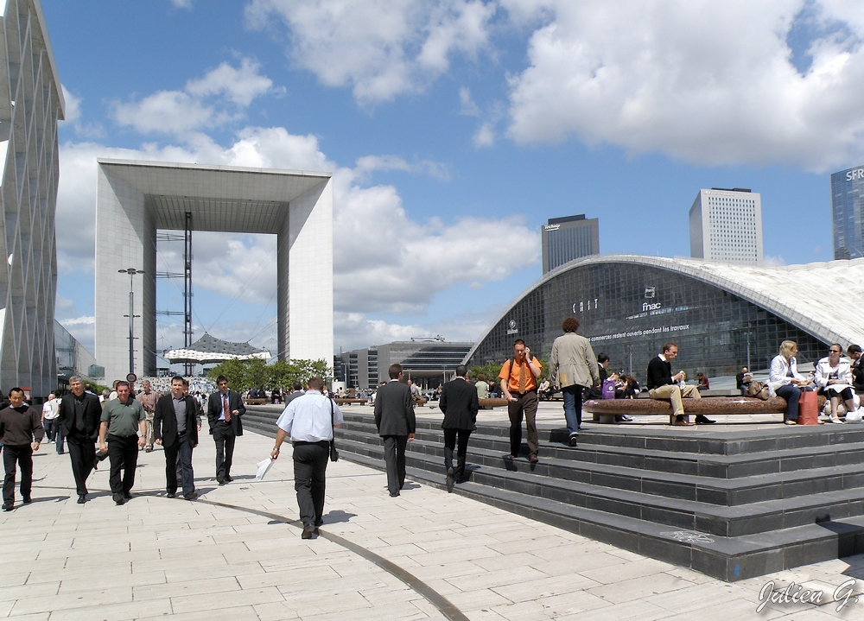
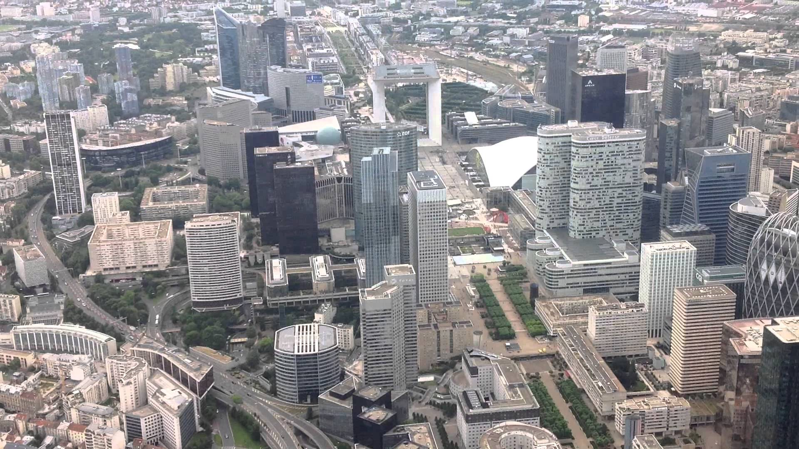
Exemple: paysages de la Défense
6ème : Qui habite la Défense ? Pour quels usages ?
Vue au sol
Acteurs: individus
Echelle locale
Géographie sociale
4ème : Qu’est-ce qu’un centre décisionnel ?
Vue aérienne
Acteurs: Firmes, Etats
Échelle mondiale
Géographie économique
3ème : Comment aménager cet espace pour répondre aux besoins des usagers et aux enjeux de l’intégration de l’espace français dans la mondialisation ?
Acteurs: Pouvoirs publics
Notes:
En 6ème: on met l’accent sur l’habiter → objet d’étude = une grande ville
Il faut donc privilégier les photographies à hauteur de rue et des habitants
On étudie les relations entre les individus et leur territoire: comment des individus par leurs usages contribuent à produire du territoire
En 4ème: le fil directeur du programme = la mondialisation → objet d’étude = ville mondiale
- sur la photo on va repérer les marques paysagères de la mondialisation (gratte-ciel, CBD)
En 3ème : les notions d’urbanisation et de mondialisation sont reprises et approfondies à travers le cas français et européen et sous l’angle des enjeux de l’aménagement du territoire
Conclusion: en 6ème on ne travaille pas la notion de métropole (et encore moins celle de métropolisation ) , on interroge l’habiter dans les espaces urbains des grandes villes

Slide 7
Thème 1: Habiter une métropole
(..) Il s’agit de caractériser ce qu’est une métropole, en insistant sur ses fonctions économiques, sociales, politiques et culturelles, sur la variété des espaces qui la composent et les flux qui la parcourent. Elles sont marquées par la diversité de leurs habitants : résidents, migrants pendulaires, touristes, usagers occasionnels, la pratiquent différemment et contribuent à la façonner. Quels sont les problèmes et les contraintes de la métropole d’aujourd’hui ? Quelles sont les réponses apportées ou envisagées ? (...)
QUI ?
QUELS ACTEURS ?
APPROCHE SOCIALE
POURQUOI ? COMMENT ?
QUELS USAGES ?
OÙ ?
(situation / par rapport à d’autres lieux)
APPROCHE SPATIALE
QUELS ENJEUX ?
Notes:
Quelles sont les caractéristiques d’une métropole, d’une grande ville ?
Un très grande diversité des acteurs
Qui pratiquent un espace selon leurs usages (résidence, travail, achats, loisirs ...) et qui donc se déplacent (mobilités)
Qui contribuent à produire des espaces urbains différents (centre-ville, périphérie)
→ Donc une métropole est un grande ville dans laquelle il y a ce qui répond aux multiples usages des individus. C’est par ce biais qu’on aborde les fonctions urbaines (tertiaire – magasins, restaurants, cinéma, ...) et métropolitaines (fonctions décisionnelles – préfecture, grands musées, sièges sociaux, universités)
Cette approche socio-spatiale permet de mettre en évidence les enjeux de développement : économiques, sociaux, environnementaux

Slide 8
Quelle démarche ?
Programme 2008 | Programme 2015
III. Habiter la ville Démarches: Deux études de cas reposent de manière privilégiée sur l’étude de paysages : deux villes, choisies dans deux aires culturelles différentes. Ces études de cas permettent de dégager des caractéristiques communes et des éléments de différenciation. | Thème 1: Habiter une métropole Pour le premier sous-thème on se fonde sur une étude de deux cas de métropoles choisies pour l’une dans un pays développé, pour l’autre dans un pays émergent ou en développement. (...) Quelles sont les analogies et les différences entre une métropole d’un pays développé et une d’un pays émergent ou en développement
Notes:
NB: le choix des études de cas doit être réfléchi

Slide 9
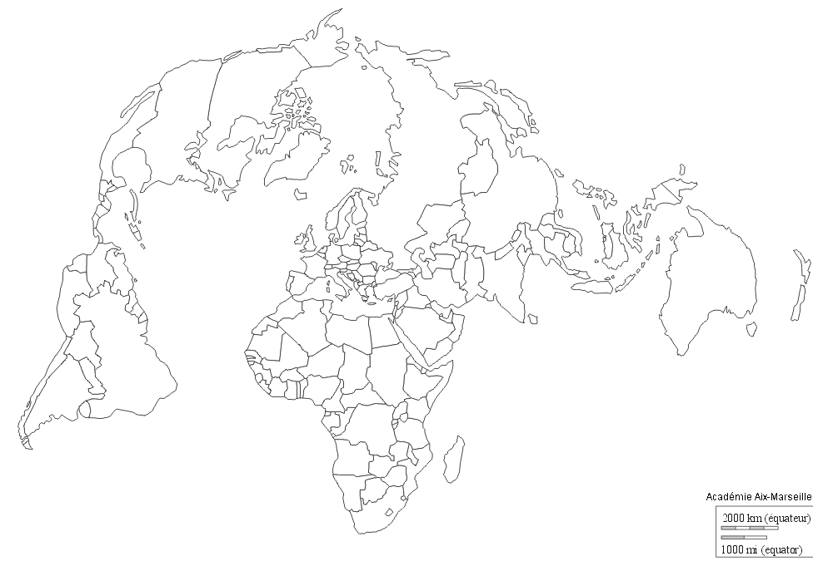
4ème : L’adaptation des Etats-Unis aux nouvelles conditions de la mondialisation
Quelles métropoles choisir pour l’Edc ?
Cycle 2, CM1 et 2: territoires de proximité
3ème : France et UE
4ème : L’urbanisation du monde
(villes mondiales)
5ème : La croissance démographique et ses effets
4ème : Les dynamiques d’un grand ensemble géographique africain
Etudes de cas imposées par les programmes
Notes:
➔ Rappel: objectif de l’enseignement de la géo au cours de la scolarité obligatoire = construire un parcours du monde
➔ Certaines études de cas sont imposées par les programmes
➔ Choix possibles en 6ème:
Pays développé: Strasbourg (partir si possible de l’espace proche)
Pays en développement, pays émergent: Amérique latine ?

Slide 10
Quelle démarche ?
Programme 2008 | Programme 2015
III. Habiter la ville Démarches: Deux études de cas reposent de manière privilégiée sur l’étude de paysages : deux villes, choisies dans deux aires culturelles différentes. Ces études de cas permettent de dégager des caractéristiques communes et des éléments de différenciation. | Thème 1: Habiter une métropole Pour le premier sous-thème on se fonde sur une étude de deux cas de métropoles choisies pour l’une dans un pays développé, pour l’autre dans un pays émergent ou en développement. (...) Quelles sont les analogies et les différences entre une métropole d’un pays développé et une d’un pays émergent ou en développement
Notes:
Pas de changement 2008 / 2015

Slide 11
Les analogies / Les différences
 | Pays développé | Pays émergent / en développement
Organisation
Dynamiques | La population augmente peu sauf en périphérie. La ville s’étale: | La population augmente très fortement. La ville s’étale:
Conditions de vie | Les habitants disposent de nombreux équipements (hôpitaux, cinéma, tram, …). Selon leurs revenus, les habitants n’habitent pas dans les mêmes quartiers. | Beaucoup d’habitants habitent dans des maisons insalubres (pas d’eau courante, pas d’électricité, pas d’école, …). Quelques habitants vivent séparés dans des quartiers très riches.
Politique urbaine | Comment renforcer l’attractivité de la ville et améliorer la qualité de vie de tous les habitants ? | Comment satisfaire les besoins d’une population toujours plus nombreuse quand on manque d’argent ?
Le centre-ville: forte densité, beaucoup de services (commerces, mairies, lycées, ….
Les périphéries (surtout des zones d’habitation)
Les habitants vont au centre pour faire des courses, travailler, se détendre …
périurbanisation
exode rural
Notes:
NB: dans certaines métropoles de pays émergent, il y a à la fois périurbanisation et exode rural (ex: Chine)

Slide 12
Quelles compétences ?
Programme 2008 | Programme 2015
III. Habiter la ville Capacités: Situer les espaces étudiés sur différents planisphères thématiques Décrire les paysages étudiés et expliquer les transformations des espaces concernés. Réaliser un croquis simple d’un paysage | Thème 1: Habiter une métropole Il s’agit de caractériser ce qu’est une métropole (...)
Se repérer dans l’espace: construire des repères géographiques
Raisonner, justifier une démarche et les choix effectués
Comprendre un document
Pratiquer différents langages
Notes:
2015: les compétences à travailler ne figurent plus explicitement dans le programme
Il faut se reporter à la première partie « Compétences travaillées »

